Slide 1
АЛГОРИТМ ОКАЗАНИЯ ПОМОЩИ ГРАЖДАНАМ
В СИТУАЦИИ ДОМАШНЕГО НАСИЛИЯ
«Белыничский районный центр социального обслуживания населения»
Закон «Об основах деятельности по профилактике правонарушений» № 122-З
(в ред. от 06.01.2022 г.).

Slide 2
Проблема ДОМАШНЕГО НАСИЛИЯ в МИРЕ и в БЕЛАРУСИ
По данным структуры «ООН-женщины», в 2021 году во всем мире около 736 миллионов женщин когда-либо подвергались насилию.
Каждый день в мире 137 женщин гибнет от рук членов своей семьи.
Согласно исследованию по распространенности насилия в отношении женщин,
проведенного Институтом социологии НАН РЕСПУБЛИКИ БЕЛАРУСЬ в 2018 г.:
• каждая 2-я женщина хотя бы раз в своей жизни сталкивается с эпизодом насилия;
• каждая третья белоруска на протяжении своей жизни испытывает физическое насилие (28,4% женщин);
• все виды домашнего насилия (психологическое, физическое, экономическое и сексуальное насилие) присутствуют в жизни каждой 8-й женщины в Беларуси

Slide 3
ДОМАШНЕЕ НАСИЛИЕ – это умышленные противоправные либо аморальные действия физического, психологического или сексуального характера близких родственников, бывших супругов, граждан, имеющих общего ребенка (детей), либо иных граждан, которые проживают (проживали) совместно и ведут (вели) общее хозяйство, по отношению друг к другу, причиняющие физические и (или) психические страдания».
Закон Республики Беларусь «Об основах деятельности по
профилактике правонарушений» от 4 января 2014 года № 122-З (в ред. от 06.01.2022 г.).
Цель домашнего насилия – запугать, доминировать, преследовать и властвовать над жизнью другого члена (членов) семьи. Это широкий термин, который включает в себя различные действия лиц, применяющих насилие.

Slide 4
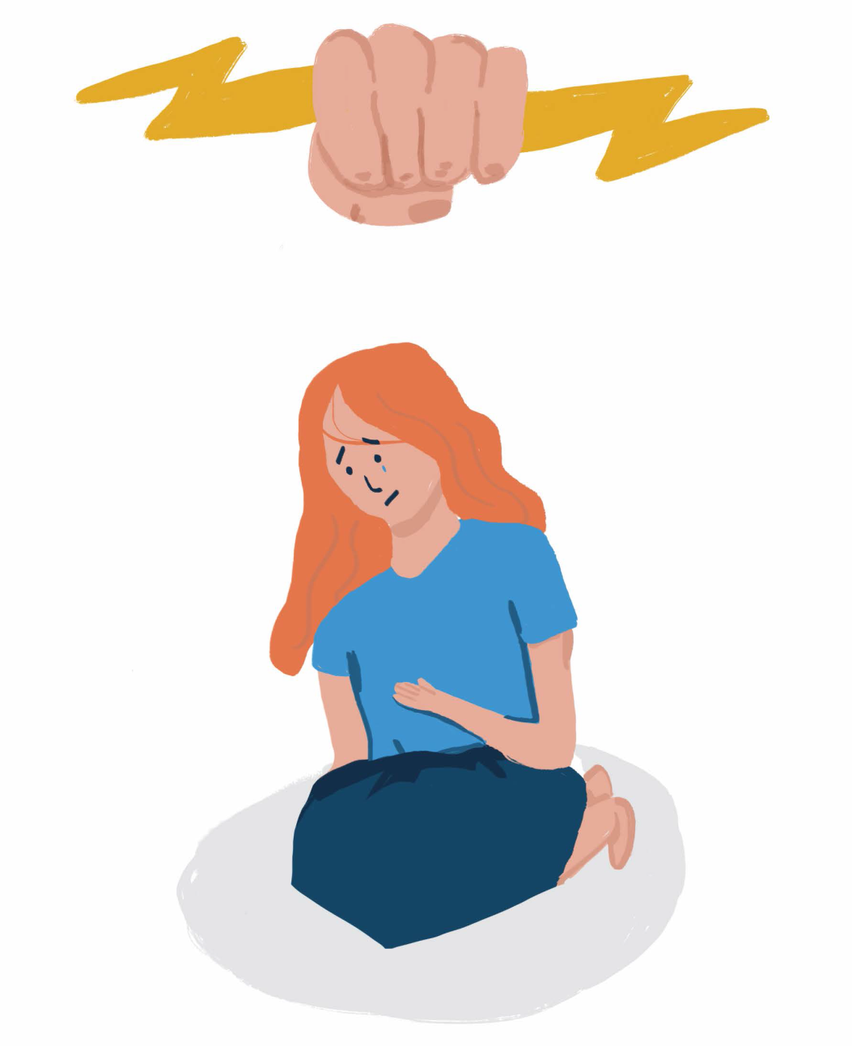
ФИЗИЧЕСКОЕ НАСИЛИЕ
Включает в себя:
толкание, хватание, щипки, удары, шлепки, таскание за волосы, удары и другие действия, которые могут привести к физическим травмам;
отказ в медицинской помощи, принуждение к употреблению алкоголя или наркотиков;
препятствие в обращении за необходимой медицинской помощью.

Slide 5
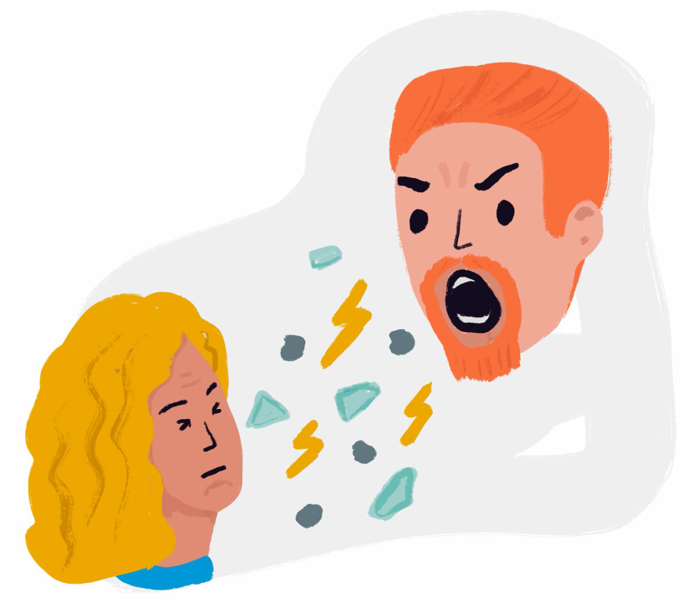
ПСИХОЛОГИЧЕСКОЕ НАСИЛИЕ
Включает в себя разрушение самооценки или самоуважения человека через:
оскорбления, постоянную критику;
угрозы причинить вред супруге (супругу), партнеру, детям, друзьям, домашним животным или самому себе;
преднамеренная изоляция человека от других членов семьи, друзей, учёбы, работы, былых увлечений.
Шрамы ПСИХОЛОГИЧЕСКОГО НАСИЛИЯ очень реальны и глубоки, этот вид насилия может быть не менее, а иногда даже более разрушительным, чем физическое насилие.

Slide 6
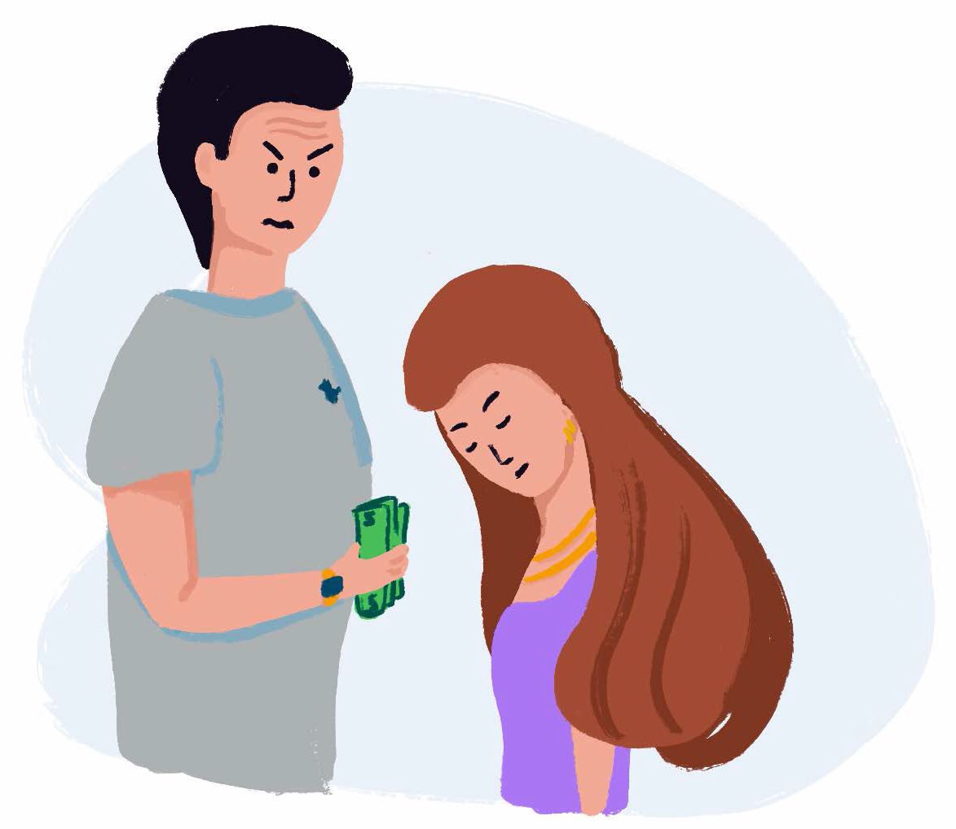
ЭКОНОМИЧЕСКОЕ НАСИЛИЕ
Подразумевает:
осуществление тотального контроля над финансовыми ресурсами члена (членов) семьи;
ограничения его (их) доступа к деньгам или финансовым активам семьи;
создание препятствий или запрет на трудоустройство или получение образования.

Slide 7
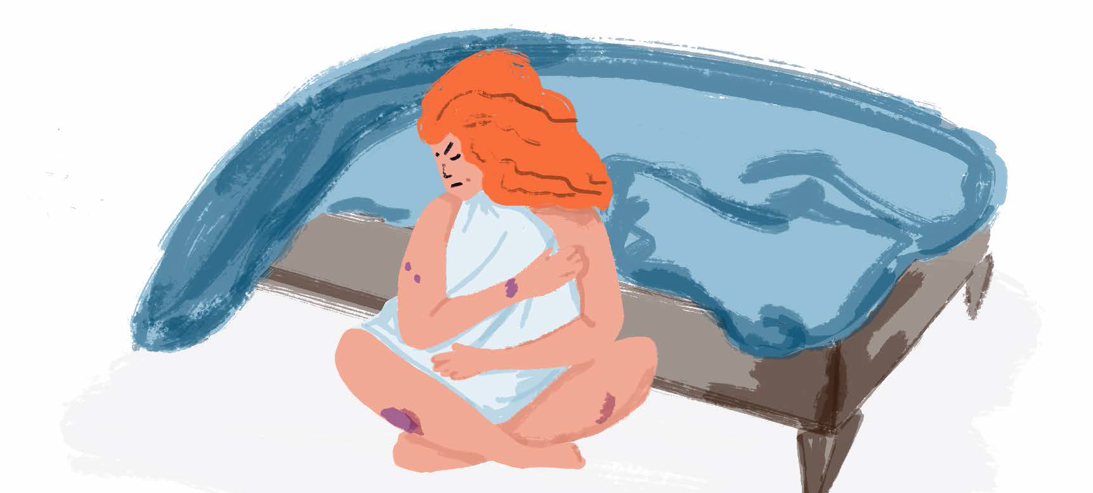
СЕКСУАЛЬНОЕ НАСИЛИЕ
Включает:
• нежелательные прикосновения, принуждение к половому контакту, изнасилование, сексуальное унижение человека;
• принуждение к просмотру видео порнографического характера, шантаж с использованием фото и видеосъемки интимного характера.

Slide 8
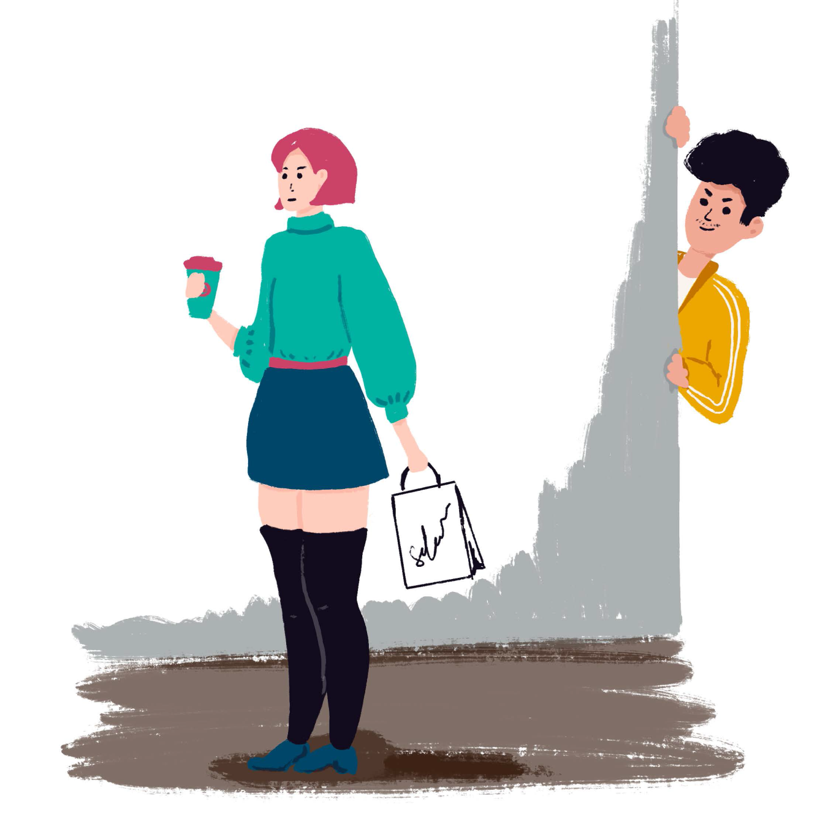
Преследование бывших
интимных партнеров (супругов), или СТАЛКИНГ
Включает в себя:
появление преследователей без предупреждения в доме, по месту учебы (работы) пострадавших;
отправка угрожающих или навязчивых сообщений и писем;
навязчивые способы наладить контакт посредством телефонных звонков, встреч в общественных местах или у дома;
причинение преднамеренного ущерба имуществу пострадавших (дому, машине, мобильному телефону и др.)

Slide 9
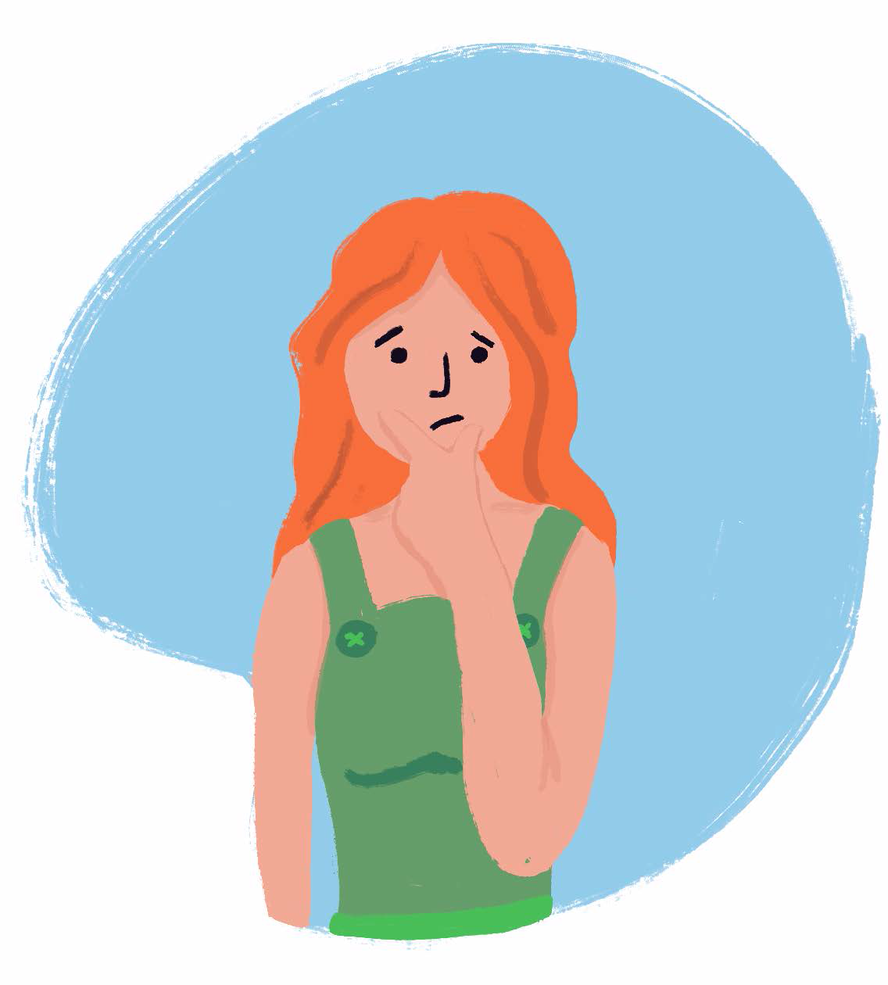
ГАЗЛАЙТИНГ
Главная задача – вызвать сомнение у пострадавших в адекватности восприятия ситуаций, себя и других людей, в целом всего мира.
Став жертвой ГАЗЛАЙТИНГА,
когда человеку постоянно твердят: «ТАКОГО НЕ БЫЛО, ТЫ НЕ ТАК ПОНЯЛ/А», – человеку начинается казаться, что он (она) действительно неадекватно воспринимает реальность.
Он (она) начинает верить в то, что сошёл сума.

Slide 10
КОНФЛИКТ ДОМАШНЕЕ НАСИЛИЕ
КОНФЛИКТ | ДОМАШНЕЕ НАСИЛИЕ
в основе – проблема, которая требует решения | проблемы как таковой не существует, есть – «поводы»
• цель – разрешение проблемы | • цель – установить власть и контроль одного члена семьи над другим/ими членом/ими семьи
• стороны выступают на равных | • один человек доминирует над другим

Slide 11
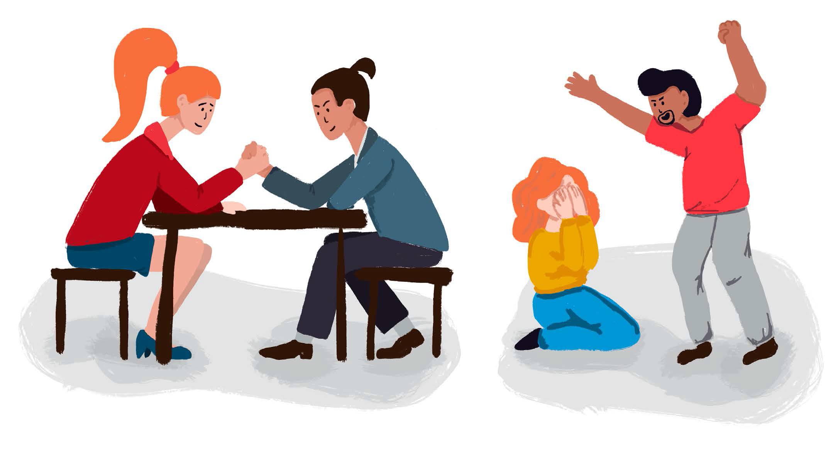
КОНФЛИКТ ДОМАШНЕЕ НАСИЛИЕ

Slide 12
ЦИКЛ ДОМАШНЕГО НАСИЛИЯ
ФАЗА 1 Нарастания напряжения | ФАЗА 2 Серьезный Инцидент насилия
ФАЗА 4 Фаза примирения и «любви» | ФАЗА 3 Фаза последствий

Slide 13
ОТЕТСТВЕННОСТЬ за ДОМАШНЕЕ НАСИЛИЕ в РБ
ЗАЩИТНОЕ ПРЕДПИСАНИЕ – это установление гражданину, совершившему домашнее насилие, временных запретов на совершение определенных действий и обязанности для защиты жизни и здоровья пострадавшего от домашнего насилия (сроком до 15 суток, с дальнейшей возможностью продления меры сроком до 30 суток).
СОГЛАСИЕ О ПЕРЕДАЧЕ ИНФОРМАЦИИ О ДОМАШНЕМ НАСИЛИИ – это документ, подписывая который жертва насилия даёт разрешение на передачу информации о себе.
На основании этой информации специалист ТЦСОН предлагает жертве получить помощь в соответствии с компетенцией центра.
Все услуги предоставляются БЕСПЛАТНО и ДОБРОВОЛЬНО!!!

Slide 14
ПОМОЩЬ ЖЕРТВАМ ДОМАШНЕГО НАСИЛИЯ, оказываемая учреждением «Белыничский районный центр социального обслуживания населения»
социально-психологическая помощь пострадавшим от домашнего насилия;
консультационно-информационные услуги;
юридическая помощь;
предоставление УСЛУГИ ВРЕМЕННОГО ПРИЮТА.
Информация по проблеме домашнего насилия размещена на сайте Белыничского районного исполнительного комитета и на странице учреждения «Белыничский РЦСОН»

Slide 15
УСЛУГА ВРЕМЕННОГО ПРИЮТА – «КРИЗИСНАЯ» КОМНАТА
«КРИЗИСНАЯ» комната - специально оборудованное отдельное помещение, в котором созданы необходимые условия для безопасного проживания.
Местонахождение «кризисной» комнаты
НЕ РАЗГЛАШАЕТСЯ!!!
С проживающими заключается договор, в рамках которого коммунальные услуги предоставляются бесплатно;
Во время пребывания граждан в «кризисной» комнате бытовые условия жизнедеятельности определяются на принципах самообслуживания;
При заселении семьи с детьми родитель несет за них ответственность и осуществляет уход.

Slide 16
ПСИХОЛОГИЧЕСКАЯ ПОМОЩЬ
«БЕЛЫНИЧСКИЙ РАЙОННЫЙ ЦЕНТР СОЦИАЛЬНОГО ОБСЛУЖИВАНИЯ НАСЕЛЕНИЯ»
Адрес: г. Белыничи, ул. Советская, 37
Телефон психолога: 78 917
Телефон заведующего: 78 917
График работы: 8.00 – 17.00 Обед: 13.00 – 14.00
Выходные: суббота, воскресенье
Телефоны экстренной психологической помощи
78 917
(в будние дни 8.00-13.00,14.00-17.00);
Консультация психолога анонимная и бесплатная

